Slide 1

VÆRKTØJ 5.4
GANTTDIAGRAM
Værktøjer til Power i projekter og portefølje, 5. udgave © John Ryding Olsson

Slide 2
Værktøj: Gantt-planen
Formål og udbytte
Gantt-planen udarbejdes for at få et overblik og skabe mulighed for at styre, så leverancer tilvejebringes til tiden og på budgettet.
Derudover er formålet:
At skabe fælles forståelse og accept af opgaverne blandt projektdeltager og interessenter. Hvem gør hvad og hvornår.
At skabe tempo og intensitet i projektet, så leverancer og effekt skabes med et minimum af indsats og forbrug af tid.
At skabe sammenhæng mellem projektmål og den enkeltes indsats og ansvar.
At give et let forståeligt overblik for projektdeltagere, interessenter og styregruppe.
Hvornår bruges planen i projektet?
Gantt-planen anvendes af forskellige målgrupper. Den skal derfor kunne opbygges i niveauer, så ledere på højt niveau ikke drukner i detaljer, hvorimod projektteam og arbejdsgrupper skal kunne anvende den til detaljeret arbejdsplanlægning.
Gantt-planen udarbejdes i projektgruppen så hurtigt som muligt. Gennem de indledende faser vil planen bliver mere og mere detaljeret.
Planen anvendes til kommunikation om projektet, projektopfølgning og detailplanlægning gennem hele projektforløbet.
Faldgruber og begrænsninger
Ofte er den overordnede plan med få aktiviteter udarbejdet på ledelsesniveau. Denne plan skal detaljeres og kvalificeres af folk, som kender de faglige problemstillinger i detaljer.
Planen bør udarbejdes af projektteamet for at sikre kvalitet, accept og commitment fra projektdeltagerne.
Da planen skal kunne anvendes af flere målgrupper, skal den opbygges i forskellige detaljeringsniveauer. Man kan altså ikke have én plan, som tilfredsstiller behovene i styregruppen, hos interessenterne, i projektteamet og helt ned i de enkelte arbejdsgrupper.
En plan er et kvalificeret forecast, som bygger på bestemte forudsætninger. Derfor vil det være nødvendigt at justere planen, når projektet opnår erkendelser i processen.
Planen skal være opbygget sådan, at den skaber en naturlig struktur for projektarbejdet.
Da planen viser aktiviteterne i modsætning til milepælsplanen, vil den ofte skulle justeres, efterhånden som man får ny erkendelse i projektet.
Værktøjer til Power i projekter og portefølje, 5. udgave © John Ryding Olsson

Slide 3
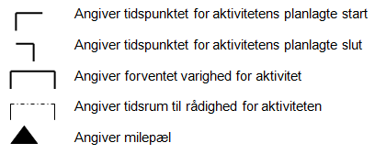
Fremgangsmåde
Beskrivelse
Gantt-planen er det mest udbredte værktøj til illustration af projekters tidsforløb og aktiviteters tidsterminer. Gantt-planen eller stavdiagrammet, som det også kaldes, benyttes fortrinsvist til projektets hovedtidsplan. Gantt-skemaet bruges til at skabe overblik på overordnet niveau.
Dette kan være styregruppens overblik over projektet. Eller til orientering af interessenter.
Gantt-skemaet giver en tidsmæssig dimension fra venstre mod højre. Aktiviteternes tidsmæssige placering angives med stave (Stavdiagrammet). Ofte benyttes også symbolerne herunder:
Fremgangsmåde
I aktivitetskolonnen skrives projektets aktiviteter og milepæle for hvert indsatsområde. Vælg en passende tidsinddeling, således at tidspunkter kan aflæses tilstrækkeligt præcist. Ofte vil en ugeskala være passende. Et alternativ er at vælge en grovere skala for at få overblik over hele tidsforløbet og indføje kolonner i skemaet til angivelse af aktiviteternes planlagte start - henholdsvis slutdato.
Med planstreg angives aktiviteternes planlagte udførelsesperiode.
Det anbefales at tegne den nødvendige og planlagte varighed. Vis eventuelle slack særskilt i stedet for blot at tegne den tid, som er til rådighed. Milepæle indtegnes med deres symbol. Projektstyringen er også et indsatsområde. Her placeres beslutningspunkter, møder i beslutningsgruppen og andre faste møder, rapportering til ledelsen mm.
Sidst i beskrivelsen er angivet et eksempel med tilhørende skema.
Værktøjer til Power i projekter og portefølje, 5. udgave © John Ryding Olsson

Slide 4
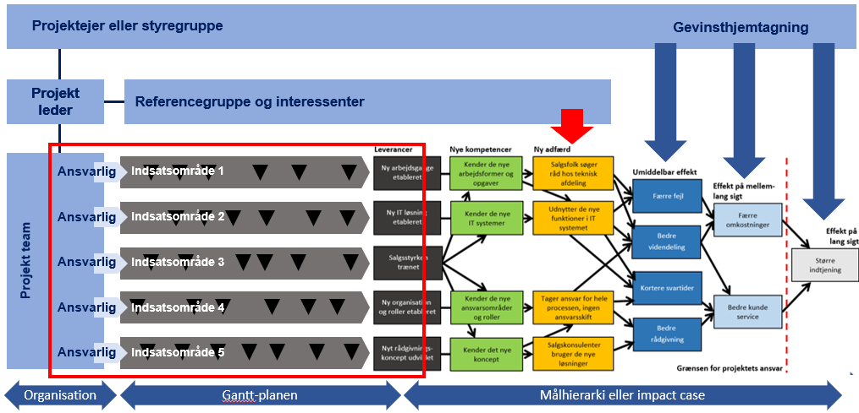
Gantt-planen er en del af det samlede projekt design (den røde boks)
Projektet designes, så der er en direkte sammenhæng mellem projektets effekter, leverancer, indsatsområder, milepæle og ansvarsfordelingen i teamet. Projektdesignet og processen skal understøtte følgende værdikæde: Ressourcerne muliggør aktiviteterne, der skaber milepælene. Milepælene skaber leverancerne. De nødvendige kompetencer gør det muligt at bruge leverancerne med den rette adfærd. Leverancerne og den nye adfærd skaber de forretningsmæssige effekter. Projektejer er ansvarlig for de forretningsmæssige mål og gevinsthjemtagningen. Mellemledere skaber adfærdsændringerne.
Værktøjer til Power i projekter og portefølje, 5. udgave © John Ryding Olsson

Slide 5
Skabelon 1: Gantt-plan (årsplan)
Projekt | Delprojekt/indsatsområde | Projektleder | Dato
Aktiviteter | Jan. | Feb. | Marts. | April. | Maj. | Juni. | Juli. | Aug. | Sep. | Okt. | Nov. | Dec.
Værktøjer til Power i projekter og portefølje, 5. udgave © John Ryding Olsson

Slide 6
Skabelon 2: Gantt-plan (kvartalsplan)
Projekt | Delprojekt/indsatsområde | Projektleder | Dato
Aktiviteter | Uge | Uge | Uge | Uge | Uge | Uge | Uge | Uge | Uge | Uge | Uge | Uge | Uge
Værktøjer til Power i projekter og portefølje, 5. udgave © John Ryding Olsson

Slide 7
Skabelon 2: Gantt-plan (eksempel)
Projekt | Delprojekt/indsatsområde | Projektleder | Dato
Aktiviteter | Uge 1 | Uge 2 | Uge 3 | Uge 4 | Uge 5 | Uge 6 | Uge 7 | Uge 8 | Uge 9 | Uge 10 | Uge 11 | Uge 12 | Uge 13
Gennemføre analyse
Designe prototype
Bygge prototype
Gennemføre teknisk test
Gennemføre bruger test
Værktøjer til Power i projekter og portefølje, 5. udgave © John Ryding Olsson

Slide 8
Referencer og links
Forbindelse til andre værktøjer
Målhierarkiet – Impact case: Dette værktøj definerer projektets leverancer, som er udgangspunkt for struktureringen af planen i indsatsområder.
Milepælsplanen: Aktivitetsplanen udarbejdes ofte på baggrund af den overordnede milepælsplan.
Milepælsbeskrivelse: De enkelte milepæle kan defineres og beskrives meget konkret og specifikt vha. dette værktøj.
Aktivitetsbeskrivelse: De enkelte aktiviteter kan defineres og beskrives meget konkret og specifikt vha. dette værktøj.
Risikoanalysen: Risikoanalysen udarbejdes på baggrund af første udkast til plan. På baggrund af risikoanalysen skal forebyggende og afbødende aktiviteter indbygges i planen for at gøre den mere robust.
Projektorganisering: Aktivitetsplan og projektorganisering skal stemme overens. Opdelingen af ansvarsområder i projektteamet eller opdelingen i arbejdsgrupper, skal svare til opdelingen i planens indsatsområder. Der skal være en ansvarlig for hvert indsatsområde.
Links: https://airbornleadership.com/
Referencer
Power i projekter og portefølje 4. udgave, Djøf Forlag 2019
Projektlederskab – effekt til tiden 1. udgave, Djøf Forlag 2016
Værktøjer til Power i projekter og portefølje, 5. udgave © John Ryding Olsson

Slide 9




Vi har flere spændende bøger inden for projektledelse
Se mere på https://djoefforlag.dk/
Værktøjer til Power i projekter og portefølje, 5. udgave © John Ryding Olsson

